Slide 1

М
М
К
А
И
Е
А
А
Т
Т
1Б
класс

Slide 2

Число и цифра 7.
.

Slide 3
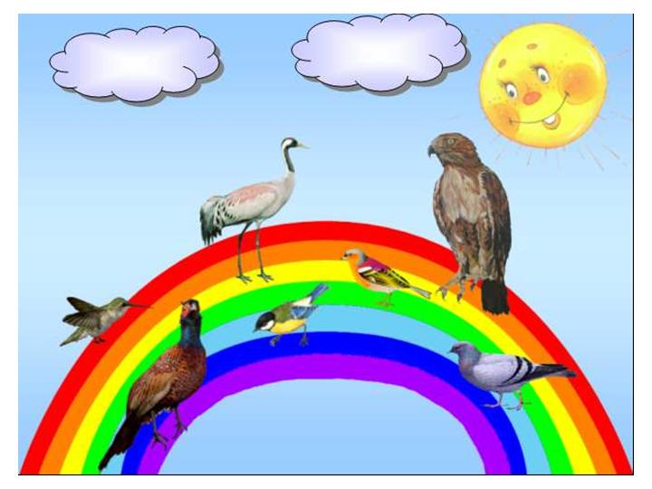

Slide 4
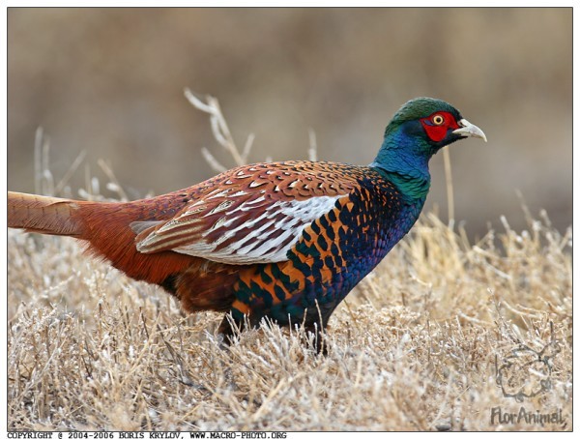
ФАЗАН

Slide 5


Slide 6
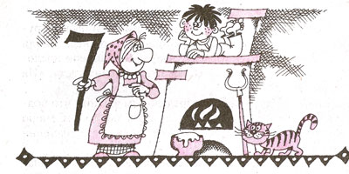
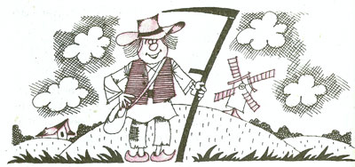

Slide 7


Slide 8
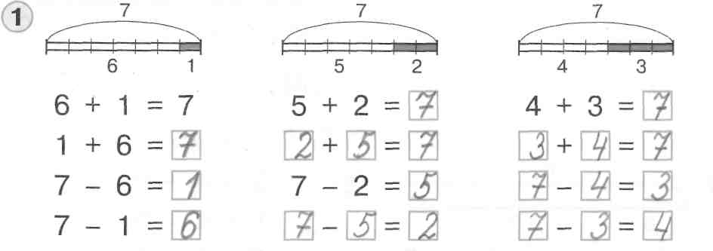
Проверь!

Slide 9
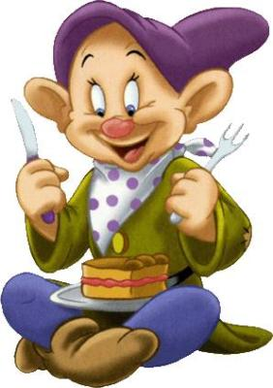

Slide 10
Молодцы!

Slide 11
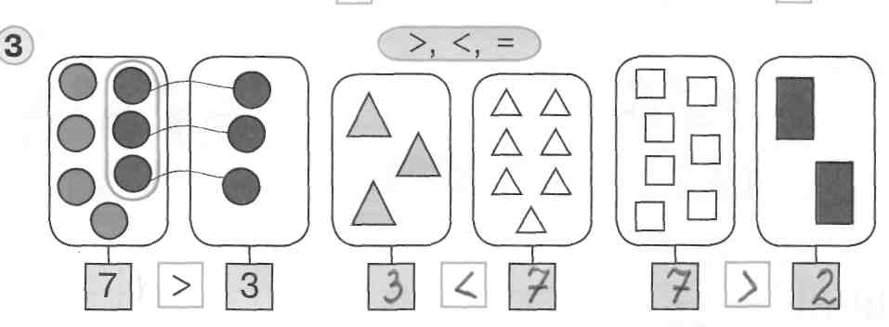
Проверь!

Slide 12
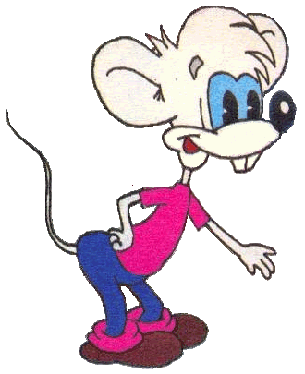
Скажите, что
вы знаете о числе:
7

